Slide 1
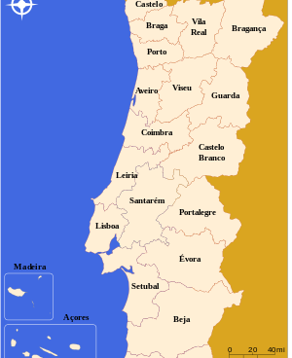
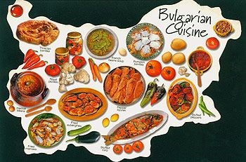
БОЛГАРСЬКА ТА ПОРТУГАЛЬСЬКА КУХНІ

Slide 2
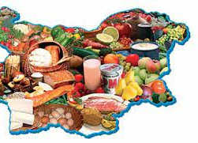
Загальна характеристика. Болгарія, окрім своїх природно-географічних переваг, приваблива для туристів і своїми пікантними стравами.
По набору продуктової сировини, переліку прянощів та приправ, які входять до складу ряду страв, болгарська кухня дуже близька до етнічних кухонь інших країн Балканського півострову, колишньої Югославії, з країн СНД – регіональної кухні Закавказзя.

Slide 3
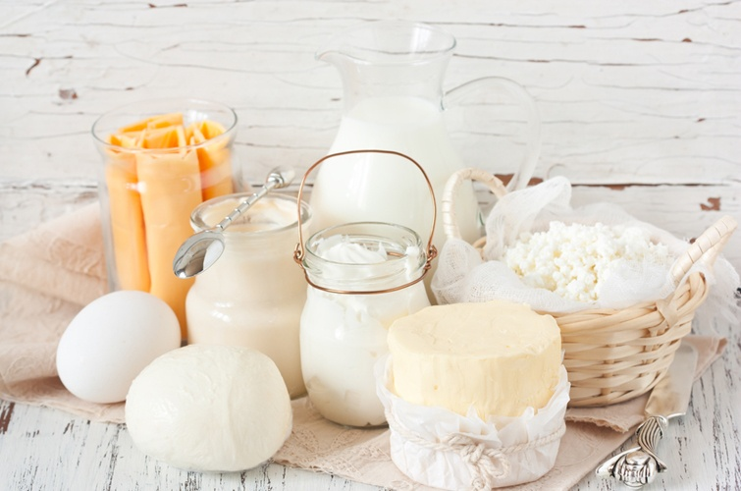
Одна з головних особливостей православної кухні Болгарії - широкий асортимент вегетаріанських страв.
Багато страв болгарської кухні відзначаються гостротою та ароматом завдяки широкому застосуванню прянощів та приправ.
Про Болгарію звичайно говорять як про овочеве царство. Окрім всього, Болгарія – батьківщина корисного і здорового продукту – йогурту.

Slide 4
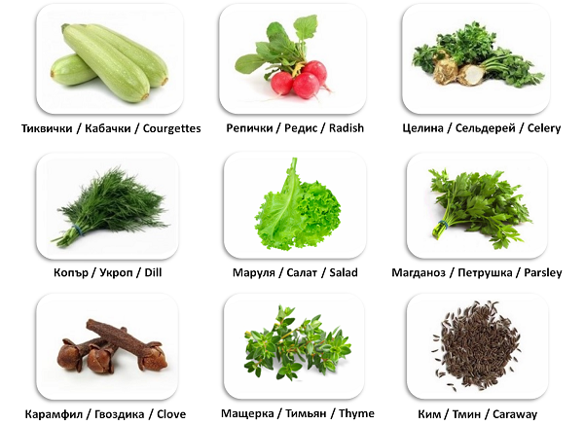
Набір традиційної і сучасної продовольчої сировини.
В основі болгарської кухні лежать насамперед овочі, а також різні сорти свіжого м’яса, прісноводна і морська риба. Зокрема застосовувана в болгарській кулінарії камбала носить назву – глось.
З м’ясопродуктів в Болгарії частіше вживають баранину, а також свинину.

Slide 5
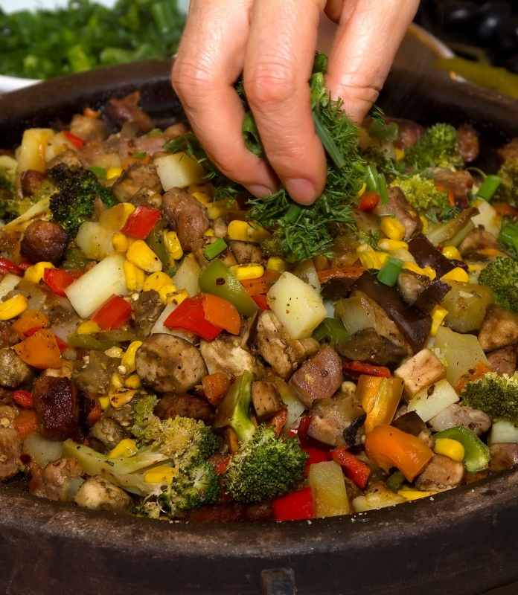
По вирощуванню деяких овочів Болгарія має пріоритет у світі. У болгарській етнічній кухні широко використовуються овочі в будь-якому виді: сирому, термічнообробленому, маринованому (помідори, перець, баклажани, картопля, квасоля, огірки, капуста, морква, кабачки).
Картоплю, починаючи з травня, практично не вживають до нового врожаю. Дуже широко застосовують бобові.

Slide 6
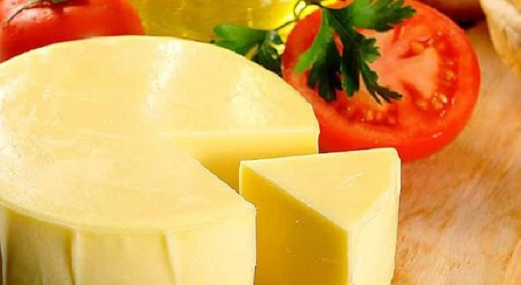

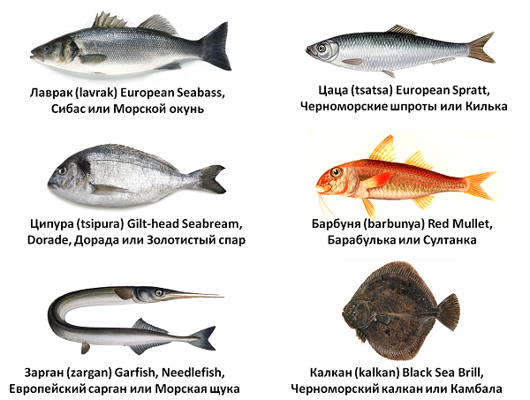
Немислима болгарська кухня без бринзи сірене й іншого овечого сиру – кашкавал. Популярні м’ясопродукти – плоска твердокопчена ковбаса луканка, в’ялене овече м'ясо пастарма.
Болгарія має вихід у море, тому стіл жителів Причорномор’я особливо багатий рибою.

Slide 7
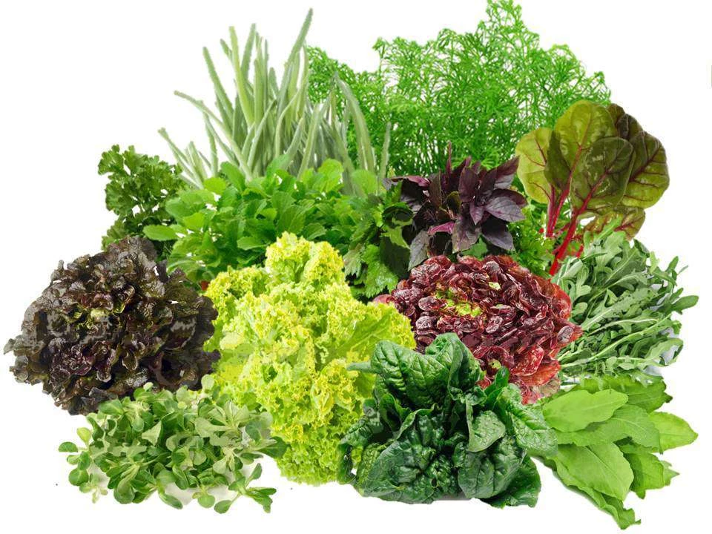
Страви готуються переважно на олії, рідше використовується вершкове масло і свинячий жир.
Особливість кухні Болгарії – широке застосування свіжої та консервованої зелені у приготування м’ясних страв.

Slide 8
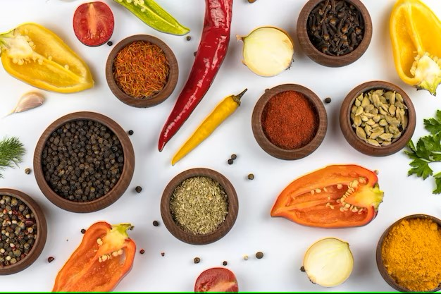
Широко застосовують в болгарській кухні прянощі та приправи: часник, цибулю, червоний і чорний перець, свіжий стручковий, солодкий і зелений перець, кріп, петрушку, а також сметану, сир та оцет у якості приправ.
Вживають пшеничний хліб в значних кількостях. Ласощі і випічка часто готуються з використанням меду і горіхів.

Slide 9
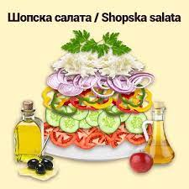
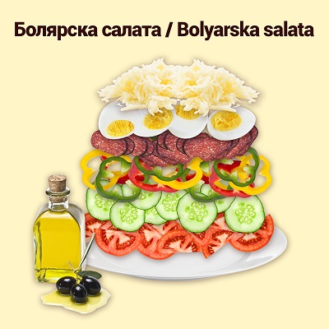
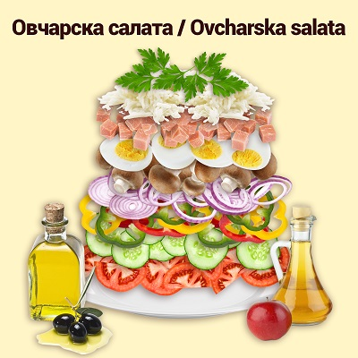
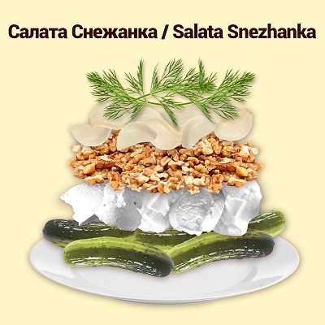
Способи кулінарно-технологічної обробки при виробництві напівфабрикатів і страв.
Овочеві салати у Болгарії заправляють винним оцтом, рослинним маслом (частіше оливковим), гострим перцем, часто заправляють йогуртом, додають часник, рідше цукор. Ще одна етнічна риса –при використанні в салати стручкового перцю, свіжих помідор та огірків нерідко з них знімають шкірочку.

Slide 10
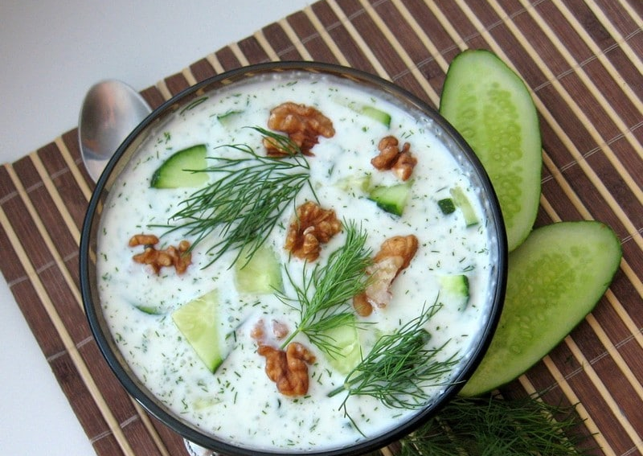
Відмінна риса болгарських супів у тім, що їх нерідко готують зовсім без м’яса, на овочевих або рибних бульйонах. Особливістю технології болгарських супів є те що до них часто додають йогурт.
Знамениту чорбу готують за особливою технологією. Як правило, в кінці варіння її заправляють пасерованою цибулею, додають червоний перець, а також суміш збитих яєць і кислого молока чи йогурту, інколи в чорбу додають оцет.

Slide 11
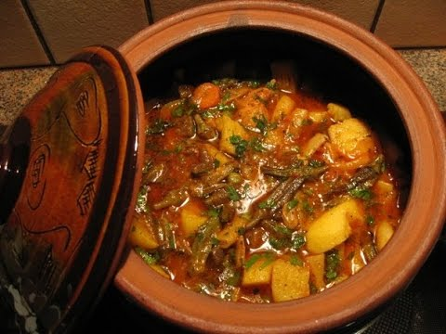
Способи теплової обробки сировини в болгарській кухні різноманітні, однак на першому місці, все ж тушкування з доданням гострих приправ. Кухня Болгарії не визнає складних технологій: м’ясо й овочі найчастіше тушкують, додаючи гострі приправи – цибулю, часник, перець, оцет, м’яту, петрушку.

Slide 12
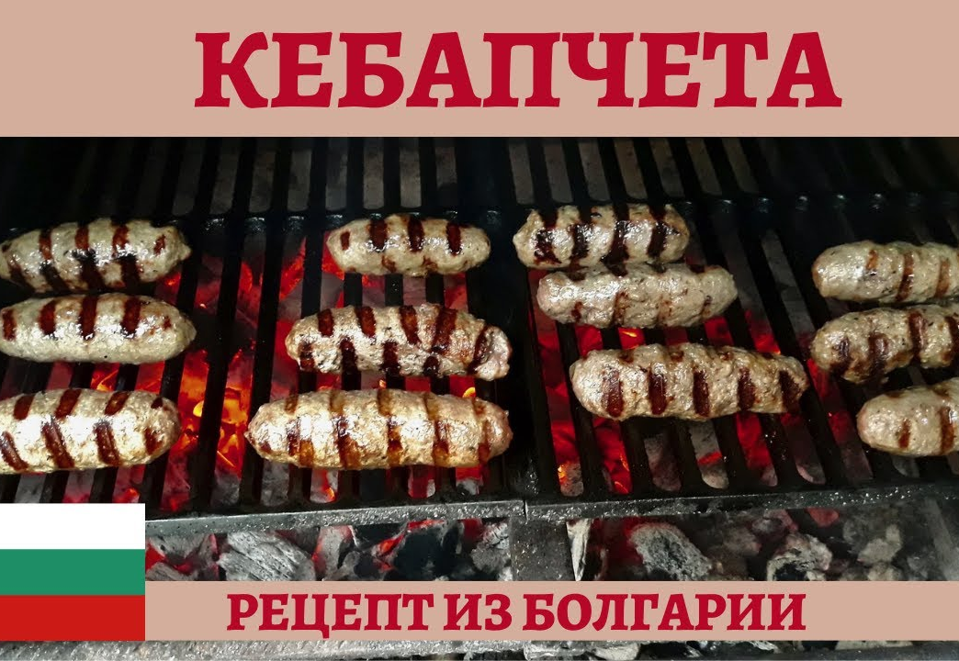
Шматки м’яса або кебабчета (ковбаски з рубаного м’яса) жарять у спеціальній печі з ґратами, що називається «скара» або на вертелі. Також м'ясо запікають в соусі.

Slide 13
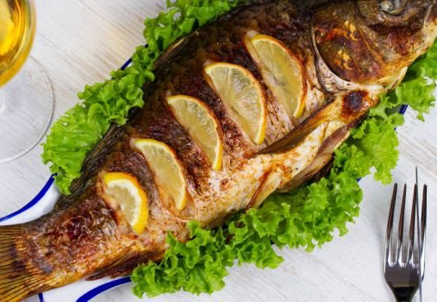
Рибу переважно смажать або запікають.
Широко застосовувані овочі готують у вареному, жареному, тушкованому виді. Також їх часто маринують. Популярні фаршировані овочі, майстерністю їх приготування славиться болгарська кухня.
Картоплю готують у виді пюре або жареним у фритюрі.
Болгарський варіант запозиченого грецького йогурту, що скорив світ, готують особливим способом з кислого молока. Він дещо рідший за грецький аналог.

Slide 14
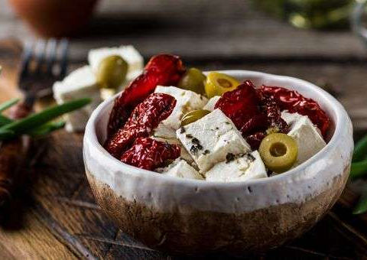
Як і в грецькій кухні, бринзу запікають у духовці: товстий шматок сірене кладуть у пергаментний папір, посипають меленим червоним перцем і додають шматок вершкового масла. Запечена бринза стає соковитою, ніжною і ароматною. Сиром фарширують перець і помідори, його подають як у свіжому, так і в запеченому виді.

Slide 15
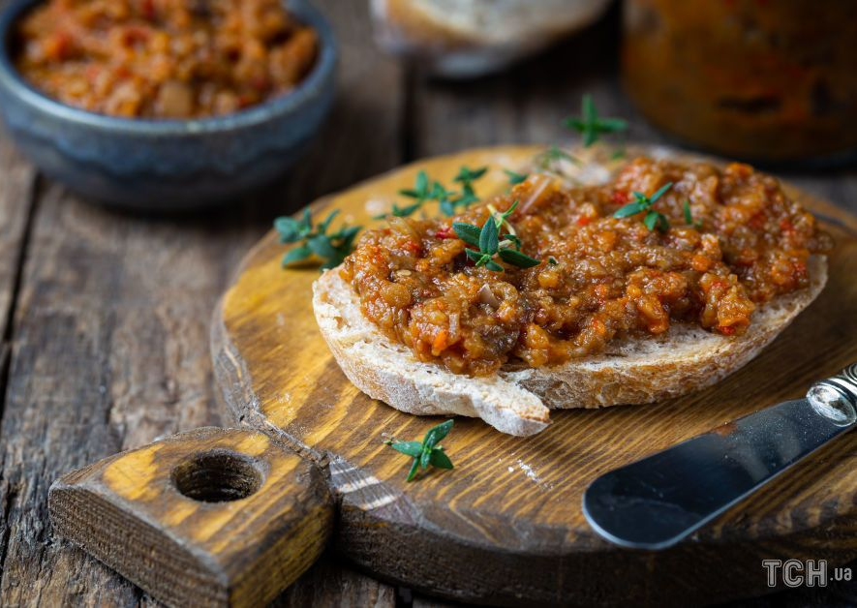
Основний асортимент і технологія традиційних страв.
Деякі холодні страви нам добре знайомі. Серед них досить згадати про кабачкову і баклажанну ікру, оригінальний варінт якої можна спробувати тільки в Болгарії. Самі популярні серед супів чорби і солянки. Вегетаріанські (пісні) супи широко представлені в болгарській кухні – це юшки з овочів, грибів, круп. Їх подають як гарячими, так і холодними

Slide 16
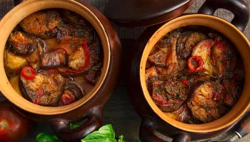
Традиційно болгарські страви – запечена в духовці баранина з овочами гювеч, смажена баранина мемано, кебаби з баранини, свинини, дичини, страва з рубленого м’яса мусака, телятина в томатному соусі таскебап, тушкована страви з різних видів риби або курчат в овочевому маринаді з часником, цибулею, олією та приправами плакія, страва з баклажан імамбаяяда, пікантний соус з солодкого перцю лютениця, пиріг з листкового тіста з овочами, бринзою і сиром баниця.

Slide 17
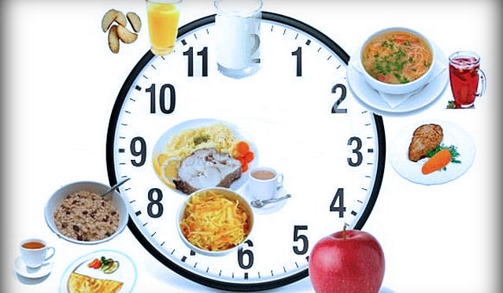
Режим харчування.
Одна з святкових страв – фарширований горіхами короп, наряду з пирогом погача, в якому по традиції запікають срібну монету на щастя.
У болгарській етнічній кухні овочі використовуються в будь-якому виді: сирому, вареному, смаженому, тушкованому, маринованому. Овочі подаються як закуски, гарнір, самостійна страва; вони є неодмінним компонентом перших страв.

Slide 18
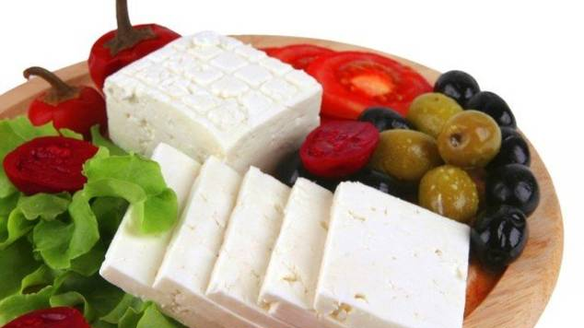
Болгари люблять добре поїсти – гарячу страву тут подають на обід і до вечері.
Режим харчування болгар залежить від пори року. Так, наприклад, улітку на сніданок болгари їдять шматок бринзи, хліб, зелень і помідори. На обід прийнято вживати суп таратор, смажений болгарський перець, фарширований бринзою і яйцями, а також салат зі свіжих овочів. У післяобідній час можна приготувати яєчню, а на вечерю подати ще один салат. Болгари взагалі дуже люблять салати і готують них з будь-яких овочів: зі свіжих огірків, цвітної капусти, печеного солодкого або гострого перцю, із бринзою або відкинутим кислим молоком.

Slide 19
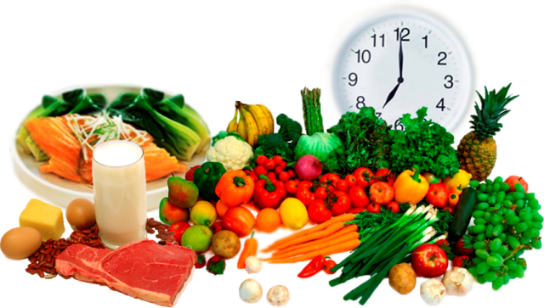
Восени й узимку дуже поширені страви з консервованими овочами. Навесні в їжу використовують молоду зелень.
Час прийому їжі збігається з часом інших європейських країн. Сніданок у болгар легкий, більш ситний обід з гарячою стравою і за вечерею болгари теж не прагнуть набрати максимум калорій. Наприкінці обіду і вечері прийнято подавати десерт і чорну каву або каву по-східному.

Slide 20
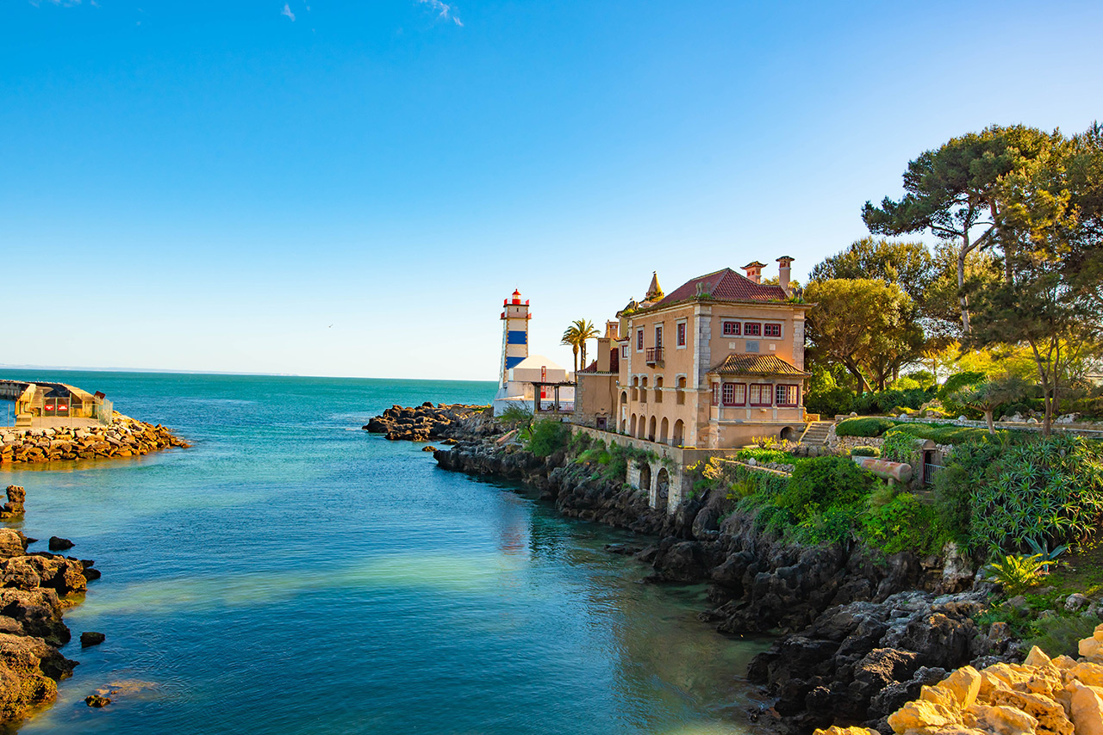
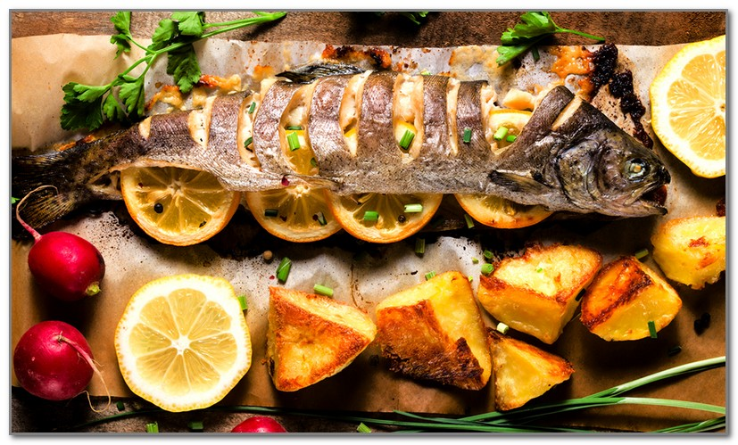
Португальська кухня
Загальна характеристика. Португальська кухня, на відміну від іспанської, є менш гострою. Вона соковита, досить ситна і жирна.
Кожна провінція Португалії має свої особливості приготування страв: в одній застосовують оливкову олію, в іншій - пряжене свиняче сало чи вершкове масло.

Slide 21
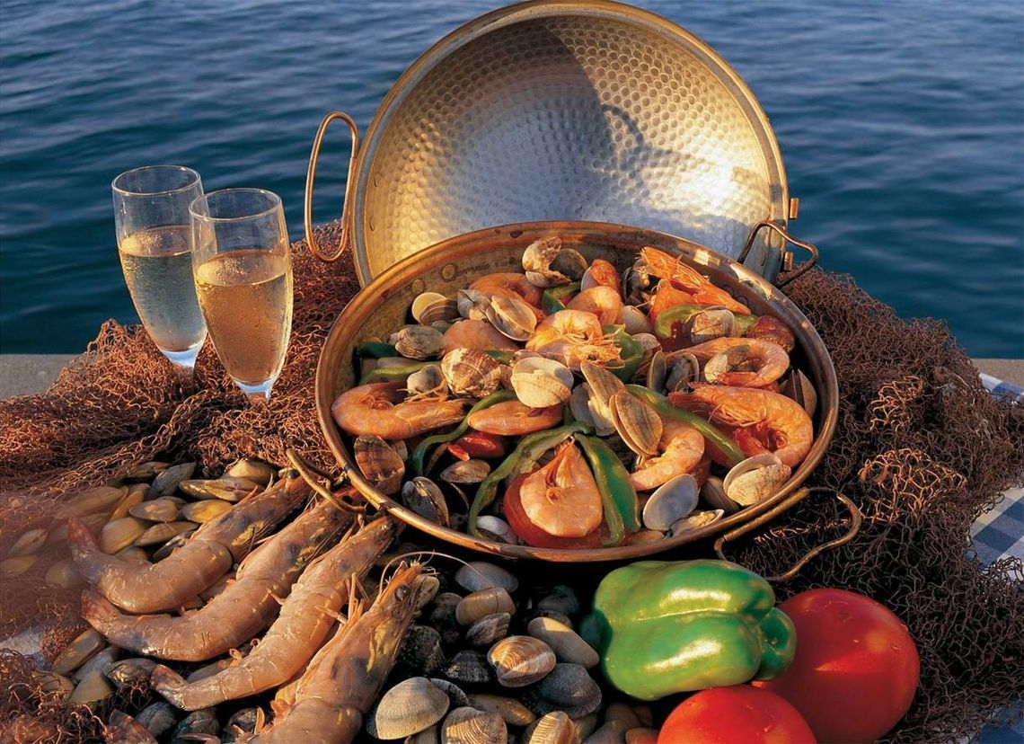
Освічені цінителі відмовляють португальській кухні у вишуканості. А критерію "ситно і недорого" португальська кухня цілком відповідає.
Португальська кухня – це прості, ситні і дуже смачні страви з риби і морепродуктів, м'яса і капусти, а також великий вибір сирів.
У порівнянні із Середземномор'ям свіжої зелені вживається менше.
У їжі португальці досить розбірливі.

Slide 22
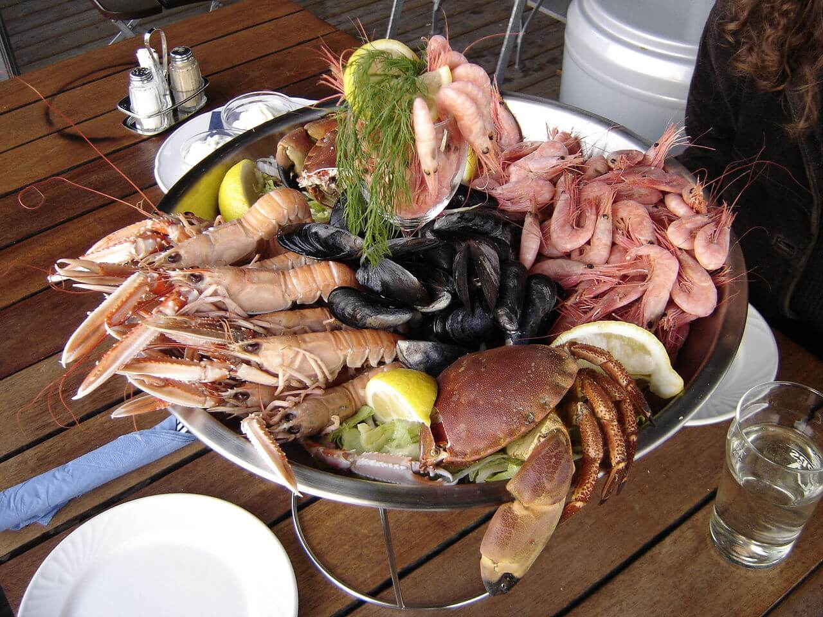
Набір традиційної і сучасної продовольчої сировини.
Португальці, як і всі жителі півдня, знають користь у хорошій їжі. Будь то нескінченне розмаїття ковбас (алєйра, бушу, кашулєйра, морсела, салпікан, шуріса) і сиру (серрано, ніза, терріншу, томар), достаток риби і морепродуктів, овочів та фруктів.
Португальці практично їдять мало м'яса.

Slide 23
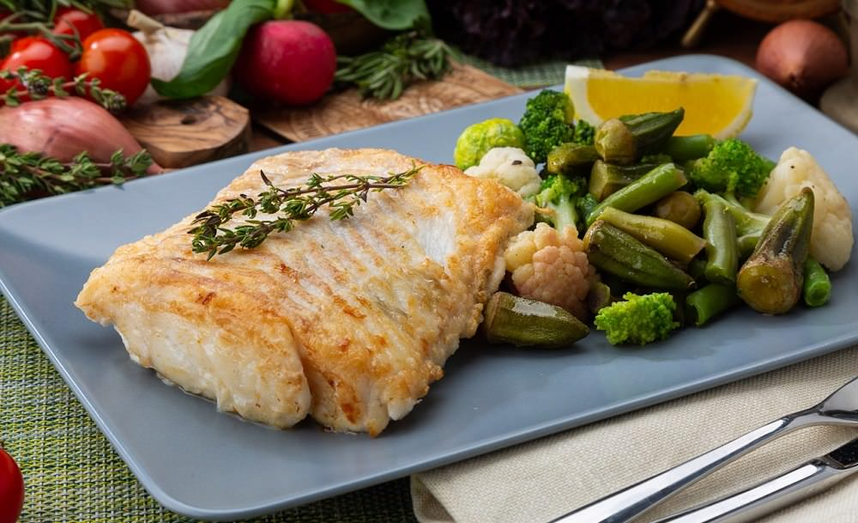
Способи кулінарно-технологічної обробки при виробництві напівфабрикатів і страв.
Улюблену тріску в Португалії готують 365-ма способами, на рік вистачить спробувати. Сушити рибу корінне населення навчилося, імовірно, від готів і норманів, коли ті заходили в їхні порти й обмінювали свої припаси на південні фрукти. У цій жаркій країні збереження риби за допомогою сушіння – досить зручний вихід з положення.

Slide 24
Особливий смак, що негайно ж відзначають іноземці не тільки в сушеної тріски бакалау, але й в інших стравах з риби, додають їм пряності. Зокрема той присмак, що додає стравам досить розповсюджений римський кмин.
М'ясний бульйон звичайно приправляють оливковою олією.
У Португалії страви з риби смачніші, ніж з м'яса.

Slide 25
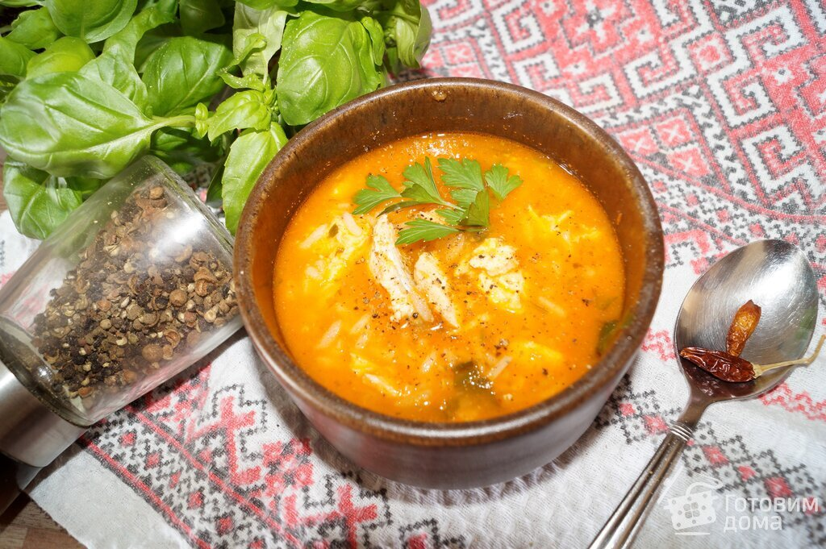
Основний асортимент і технологія традиційних страв. Найчастіше тріску їдять з картоплею, крутими яйцями і паростками ріпи, приправленими оливковою олією й оцтом.
Для приготування супів використовують м'ясо, рибу і морських молюсків. Дуже популярний курячий бульйон.

Slide 26
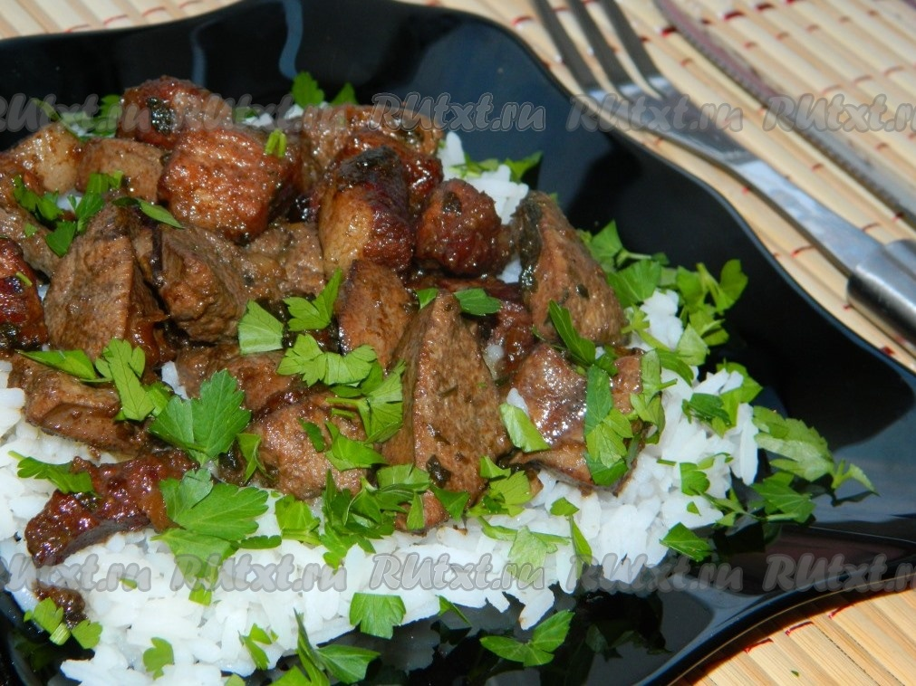
Сарабуло
Улюблена їжа португальців – густий суп з картоплі і капусти, а також смажена тріска. Фірмова рибна страва - катаплана - вариво з риби і морепродуктів різних сортів, що готується в спеціальному мідному посуді.
Однією з етнічних португальських страв є сарабуло – гуляш зі свинини і печінки.
Не менш популярна страва – баклан, фарширований оселедцем

Slide 27
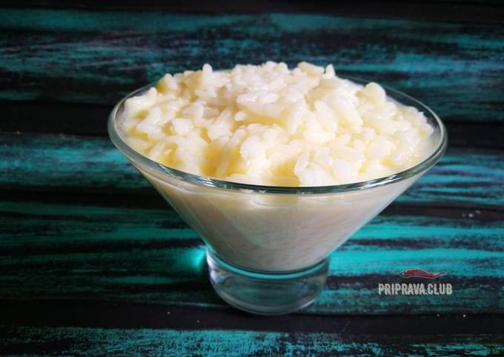
Широко використовується рис, причому не тільки як гарнір до других страв, але і як десерт – з молоком або яйцями, з цукром, ваніллю, корицею або ж скоринкою лимона

Slide 28
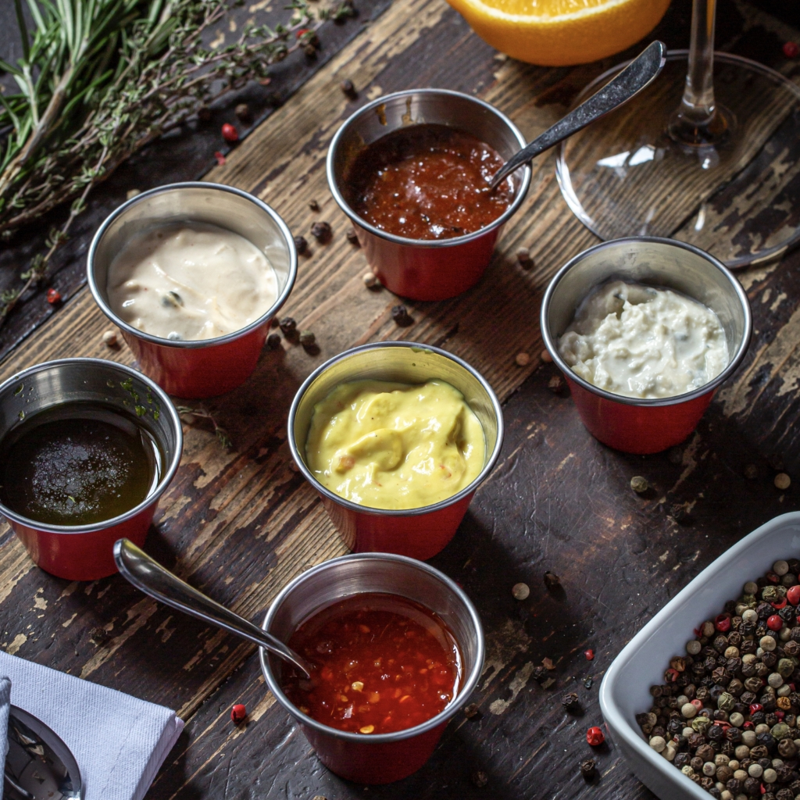
Важливу роль у португальській кухні грають яйця. Їх використовують для приготування супів, закусок і других страв, зокрема, біфштекс подається з яєчнею.
Португальська кухня багата соусами, які готують за етнічними рецептами.

Slide 29

Лимонад, мандариновий напій, виноградний, ананасний та інші фруктові соки подають з льодом або невеликою кількістю газованої води.
У країні гарне пиво, але найпоширенішим напоєм, особливо в Лісабоні, є суміш сиропу, тертої лимонної цедри і свіжої води.
З гарячих напоїв дуже популярна, особливо у великих містах, кава; за нею – чай, а також різноманітні ароматні настойки на липі, м'яті, шкірці лимона.

Slide 30
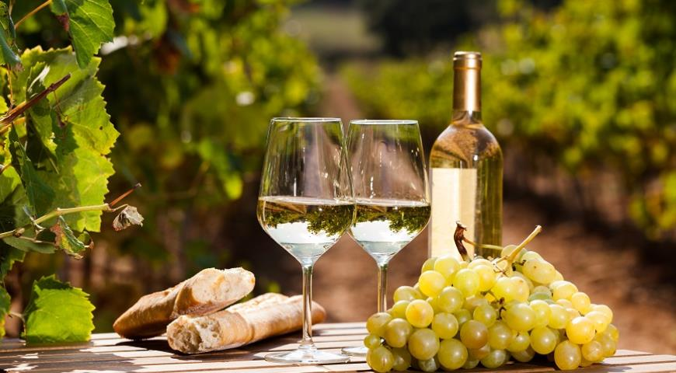
Винью верде (Vinho Verde)
Варто заговорити про португальське вино, відразу на думку приходить портвейн. Його виробництву приділяється надзвичайна увага, адже портвейн складає біля третини виноробної продукції країни. Виробляють тут також і червоне й біле столове вино.

Slide 31
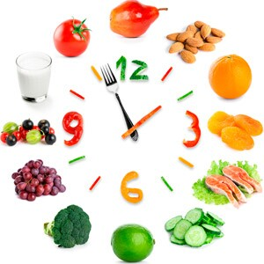
Режим харчування.
Перший сніданок зазвичай включає каву, булочку і мармелад або гарячий шоколад з печивом. Другий, пізній сніданок – об 10.00-11.00 – овочі, рибні страви та страви з яєць.
Традиційний час обіду - з 12.00 до 15.00, не менш "священний", чим сієста в Іспанії. Котлети з рисом або макаронами і фаршированою рибою – звичайний раціон. Супи їдять і опівдні, і ввечері. Часто, особливо в провінції, після дуже ситного обіду, перед кавою, пропонують варені рідкі яйця з цукром.

